Slide 1

Operações
Instrutor: Henrique Delegrego
Créditos: Maju Testoni

Slide 2
Operações
Principais funções de grupo definidas pelo padrão ASCII:
AVG: utilizada para calcular o valor médio;
COUNT: utilizada para contar o número de ocorrências de linhas (registros) de uma tabela;
MAX: retorna o maior valor;
MIN: retorna o menor valor;
SUM: retorna a soma dos valores.
Todas as funções de grupo recebem como parâmetro uma coluna ou expressão.

Slide 3
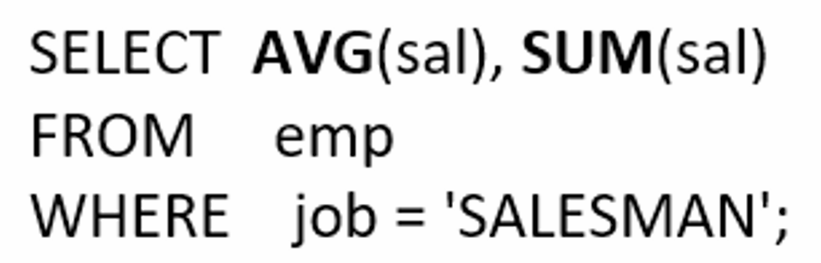
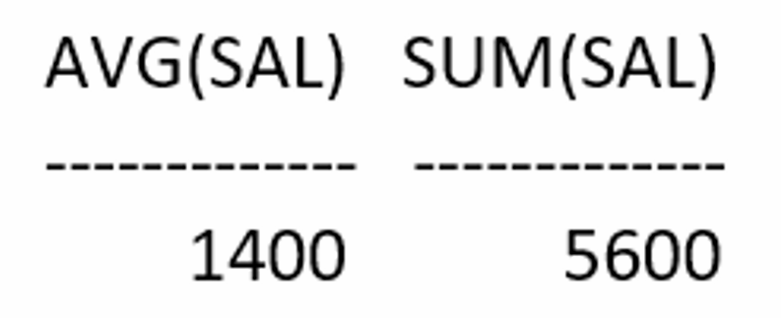
Operações
AVG e SUM

Slide 4

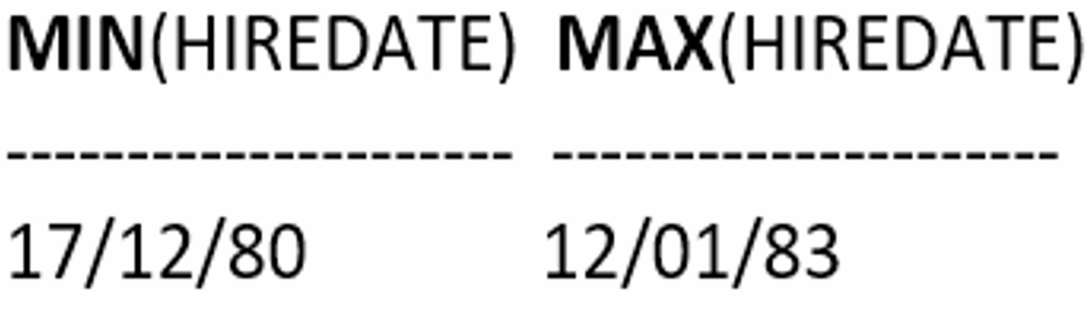
Operações
MIN e MAX
Retorna o valor mínimo e o valor máximo de uma tabela
Funciona com qualquer tipo de valor (números, datas, nomes, etc)

Slide 5
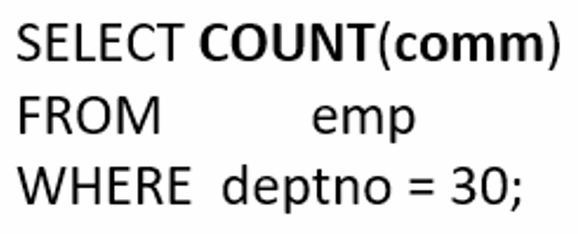
Operações
COUNT
Conta apenas as linhas da coluna “comm” que apresentarem o valor 30 para “deptno”.

